Slide 1
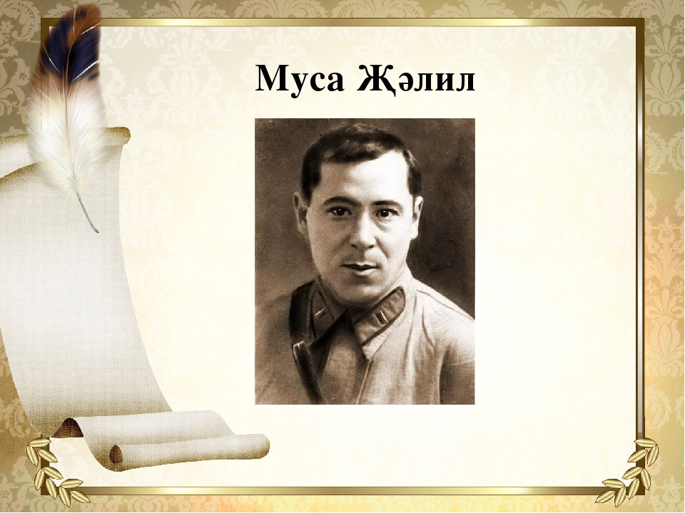
Сердце с последним дыханием жизни
Выполнит твёрдую клятву свою:
Песни всегда посвящал я отчизне,
Ныне отчизне я жизнь отдаю.
Песня меня научила свободе,
Песня борцом умереть мне велит.
Жизнь моя песней звенела в народе,
Смерть моя песней борьбы прозвучит.
Муса Җәлил җирдә аз яшәде.
Күпме күрде, күпме кичерде!
Йөрәк утын сүнмәс ялкын итеп,
Мәңге сүнмәс җырга күчерде.
15.02.1906 – 25.08.1944

